Slide 1
Le Proche et le Moyen-Orient, un foyer de conflits depuis la fin de la Première Guerre mondiale
ENJEUX ET RECOMPOSITIONS GÉOPOLITIQUES DU MONDE
Quels facteurs font de la région un foyer particulier de conflits et comment agissent-ils ?
Pourquoi ces conflits ont-ils dans le monde une telle résonnance, tant par leurs conséquences directes que par leur retentissement ?

Slide 2
Définitions et problématiques

Slide 3
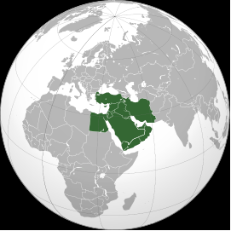
Qu’appelle-t-on exactement Proche et Moyen-Orient ?
Des termes d’origine européenne qui désignent une région que tous les géographes ne délimitent pas de la même façon
Une manière occidentalo-centrée de désigner la région
Les 2 termes sont parfois employés l’un pour l’autre
Souvent, « Proche-Orient » pour désigner les Etats méditerranéens de la zone et « Moyen-Orient » pour les Etats du Golfe persique (mais non systématiquement)
L’expression « Proche et Moyen-Orient » désigne donc tous les Etats de l’est méditerranéen (de la Turquie à l’Egypte) + ceux de la péninsule arabique + ceux du Golfe Persique

Slide 4
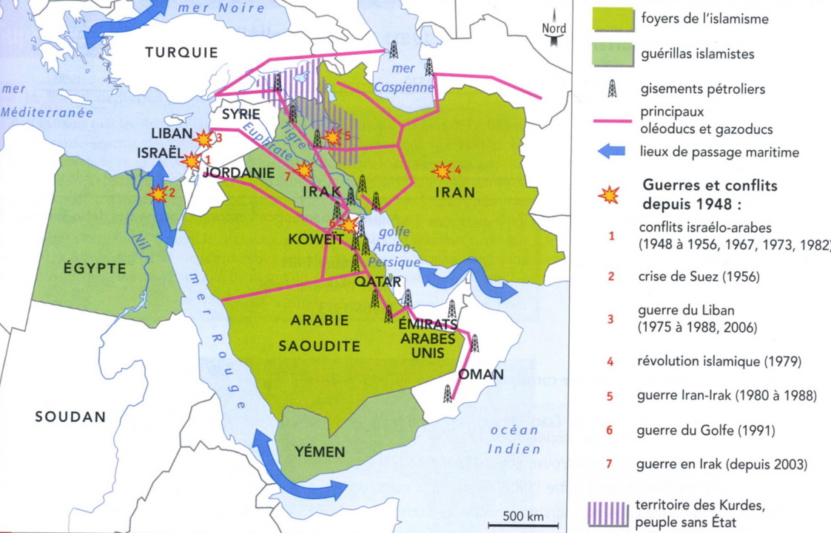
Listez différents types d’enjeux susceptibles de créer des tensions et des conflits dans cette région du monde
Frontières
diversité ethnique, culturelle et religieuse
Ressources
Problèmes politiques
Situation stratégique

Slide 5
I. Une région à forts enjeux

Slide 6
Propositions de mise en œuvre Les élèves collectent des informations pour remplir un maximum d’éléments dans le tableau = travail à la maison, ou séance sur le manuel complété par un stock de manuels de TLES et d’atlas apporté en classe en complément et consultable à la demande, ou recherche en salle informatique etc. Le tableau est corrigé en discutant en cours dialogué des informations collectées pendant la phase de recherche, en en apportant des précisions grâce aux documents du diaporama Pour ouvrir les cases des tableaux, il faut cliquer sur ces cases Pour accéder au document, il faut cliquer sur les liens en bleu Pour revenir des documents aux tableaux, il faut cliquer sur les documents Si l’on veut imprimer les tableaux remplis pour les avoir devant les yeux, une version imprimable se trouve à la fin du diaporama

Slide 7
Consigne : Recherchez des informations permettant de remplir le tableau suivant
 | LES MULTIPLES ENJEUX QUI CARACTÉRISENT LE PROCHE ET LE MOYEN- ORIENT | DES EXEMPLES DE TENSIONS ET LES CONFLITS MAJEURS QUI RÉSULTENT DE CES ENJEUX |  | LES RÉSONNANCES DE CES TENSIONS À L’ÉCHELLE MONDIALE
 |  | A l’échelle du Proche et du Moyen-Orient | Dans le cas particulier du conflit israélo-palestinien
FRONTIÈRES
DIVERSITÉ ETHNIQUE ET CULTURELLE
DIVERSITÉ RELIGIEUSE
PRESSION DÉMOGRAPHIQUE ET DÉVELOPPEMENT
RESSOURCES
SITUATION POLITIQUE DES ETATS

Slide 8
Consigne : Recherchez des informations permettant de remplir le tableau suivant
 | LES MULTIPLES ENJEUX QUI CARACTÉRISENT LE PROCHE ET LE MOYEN- ORIENT | DES EXEMPLES DE TENSIONS ET LES CONFLITS MAJEURS QUI RÉSULTENT DE CES ENJEUX |  | LES RÉSONNANCES DE CES TENSIONS À L’ÉCHELLE MONDIALE
 |  | A l’échelle du Proche et du Moyen-Orient | Dans le cas particulier du conflit israélo-palestinien
Frontières | Frontières, issues d’un découpage colonial effectué sans tenir compte les réalités humaines, économiques ou historiques Frontières modifiées à de nombreuses reprises (ex : après la 1ère GM) | Instabilité des frontières De nombreuses remises en question des frontières (ex : Bahreïn/Qatar, Syrie / Liban, Irak / Koweït, Iran/Irak …) Fortes rivalités entre Etats pour le contrôle de la région, avec des nationalismes actifs (ex : Turquie, Irak de Saddam, Iran des Mollahs, Egypte des militaires, Syrie d’Hafez El-Assad …) | Création de l’Etat d’Israël en 1947, jamais acceptée par ses voisins Remise en question permanente des accords passés entre Israéliens et Palestiniens sur les découpages territoriaux Mur de séparation, problèmes des colonies juives en territoire palestinien, Jérusalem-Est | Une région très convoitée depuis le démantèlement de l’Empire ottoman pour ses ressources et sa situation stratégique ( opposition Français et Britanniques dans les années 20 et 30, opposition Etats-Unis et URSS pendant la GF…) Un « arc de crises » qui menace la stabilité du monde
Diversité ethnique et culturelle | Mosaïque de peuples Trois grandes cultures avec une influence particulière (perses, turques, arabes) | Revendications territoriales de minorités souvent opprimées (ex : Kurdes) Implication de la question ethnique dans les guerres civiles (ex: Syrie, Liban) Fort communautarisme à l’intérieur des Etats | Nombreux massacres interethniques au cours de l’histoire du pays, terrorisme | Diasporas ou nombreux migrants dans le monde entier, attentifs et préoccupés par les situations locales (Juifs, Libanais, Syriens, Turcs, Iraniens …)

Slide 9
 | LES MULTIPLES ENJEUX QUI CARACTÉRISENT LE PROCHE ET LE MOYEN- ORIENT | DES EXEMPLES DE TENSIONS ET LES CONFLITS MAJEURS QUI RÉSULTENT DE CES ENJEUX |  | LES RÉSONNANCES DE CES TENSIONS À L’ÉCHELLE MONDIALE
 |  | A l’échelle du Proche et du Moyen-Orient | Dans le cas particulier du conflit israélo-palestinien
Diversité religieuse | Mosaïque de religions Deux grands courants de l’islam (Sunnisme et Chiisme) Importance des communautés chrétiennes et juives | Développement du fondamentalisme chiite ou sunnite, qui peut s’emparer du pouvoir (Iran) ou pratiquer le terrorisme Tensions politiques entre chiite et sunnite pour le contrôle du pouvoir dans de nombreux Etats (Syrie, Irak) Présence des lieux saints de La Mecque et Médine contrôlés par l’Arabie Saoudite critiquée par l’Iran | Islam palestinien /Judaïsme israélien Jérusalem, lieu saint pour les trois grands monothéismes qui s’en disputent historiquement le contrôle | Siège historique des trois grands monothéismes (judaïsme, christianisme, islam)
Pression démographique et développement | Population globalement très jeune et en forte croissance, malgré une accélération de la transition démographique Mal développement, fortes inégalités socio-spatiales à toutes les échelles | Chômage massif des jeunes Difficultés économiques et sociales qui poussent à la contestation et à la montée des extrémismes Corruption des dirigeants, des armées qui confisquent les ressources | Croissance démographique différenciée entre Israéliens et Palestiniens Sous-développement des territoires palestiniens, maintenus dans unes situation parfois proche de l’asphyxie économique | Une région mal-développée aux portes de l’Europe Une région riche en ressources, dont les populations ne profitent pas

Slide 10
 | LES MULTIPLES ENJEUX QUI CARACTÉRISENT LE PROCHE ET LE MOYEN- ORIENT | DES EXEMPLES DE TENSIONS ET LES CONFLITS MAJEURS QUI RÉSULTENT DE CES ENJEUX |  | LES RÉSONNANCES DE CES TENSIONS À L’ÉCHELLE MONDIALE
 |  | A l’échelle du Proche et du Moyen-Orient | Dans le cas particulier du conflit israélo-palestinien
Ressources | Présence massives d’hydrocarbures Problèmes de l’eau et par conséquent important défi alimentaire à relever | Partage des eaux du Jourdain, du Tigre, de l’Euphrate, du Nil Limites de l’agriculture irriguée Dépendance alimentaire | Problème du contrôle de l’eau en arrière-fond du conflit Choc pétrolier de 1974 consécutif à la décision de l’OPEP, à la suite de la guerre du Kippour | Les plus importantes réserves mondiales d’hydrocarbures (2/3 du pétrole, 40 % du gaz) Un enjeu qui amène les grandes puissances à intervenir ou à s’affronter dans la région et à se soucier de la stabiliser
Situation politique des Etats | Absence d’une réelle tradition démocratique dans la région | Printemps arabe qui, au-delà des aspirations démocratiques, est source d’instabilité et d’incertitudes pour l’avenir Problème syrien Problème des monarchies autoritaires du Golfe Problème des progrès de l’intégrisme religieux qui cherche à s’emparer du pouvoir ou à peser politiquement | Israël se vit comme une démocratie en guerre, menacée sur le plan intérieur et entourée de nombreux ennemis Montée de partis extrémistes dans les deux camps | Impuissance de la communauté internationale pour résoudre le conflit israélo-palestinien Question de l’intervention des puissances mondiales ou de l’ONU dans les printemps arabes

Slide 11
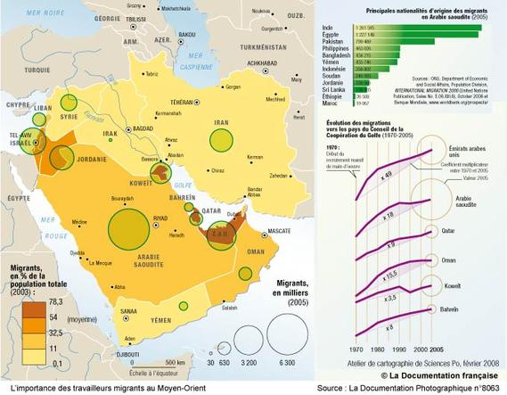

Slide 12
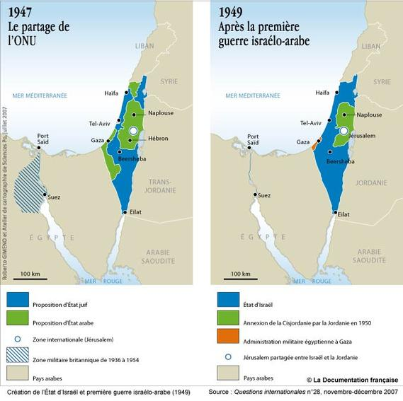

Slide 13
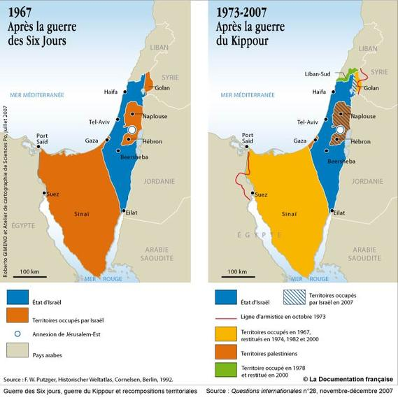

Slide 14
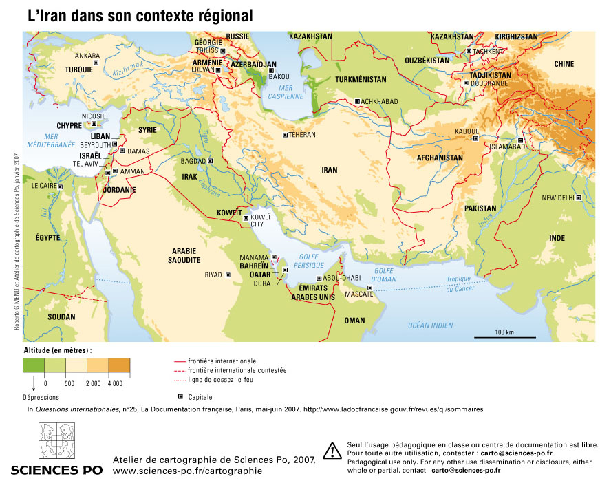

Slide 15
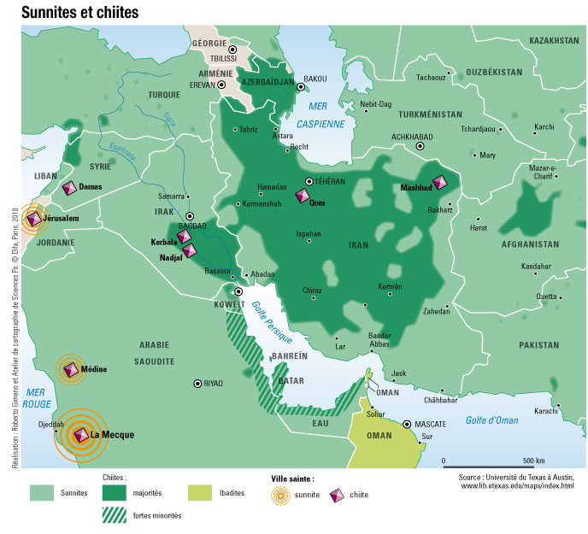

Slide 16
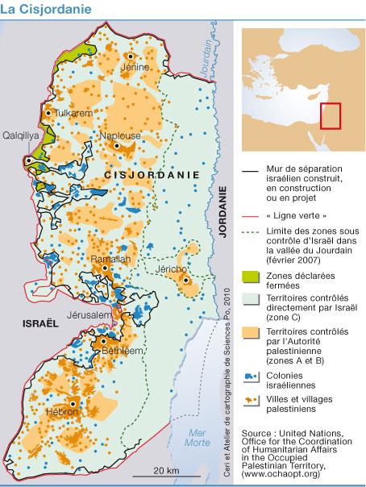
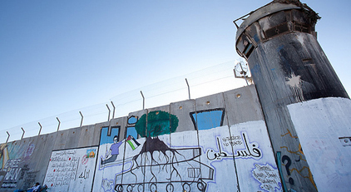

Slide 17
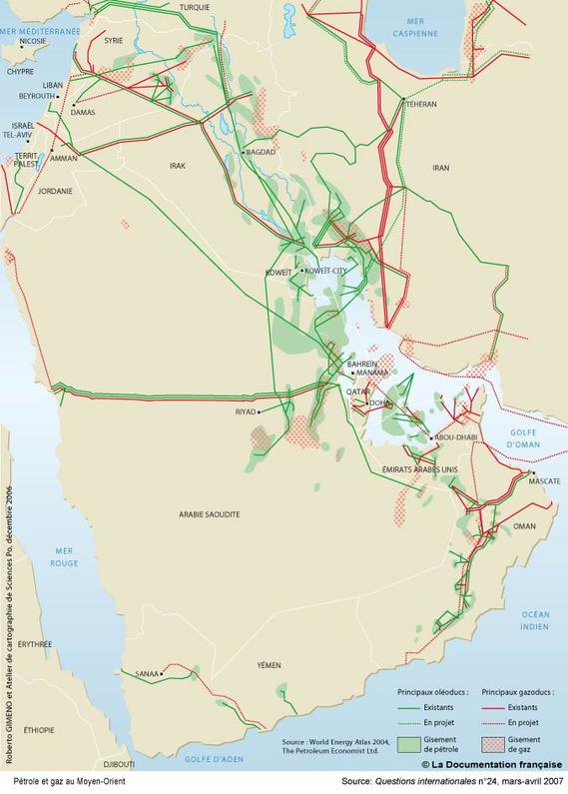

Slide 18
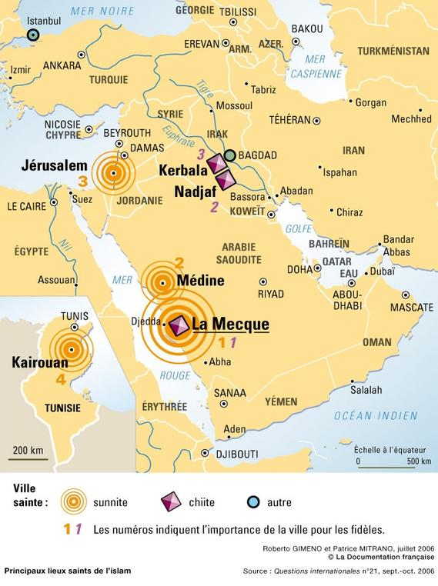

Slide 19
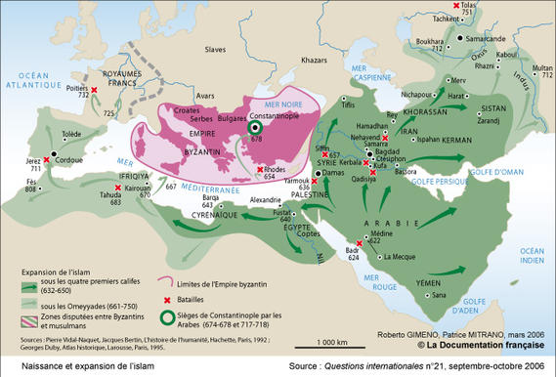

Slide 20
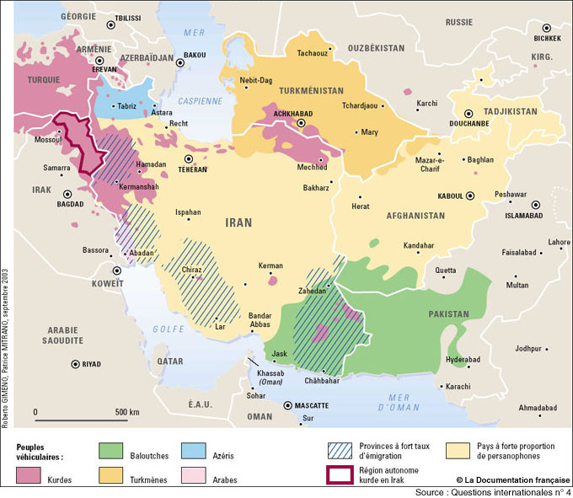

Slide 21
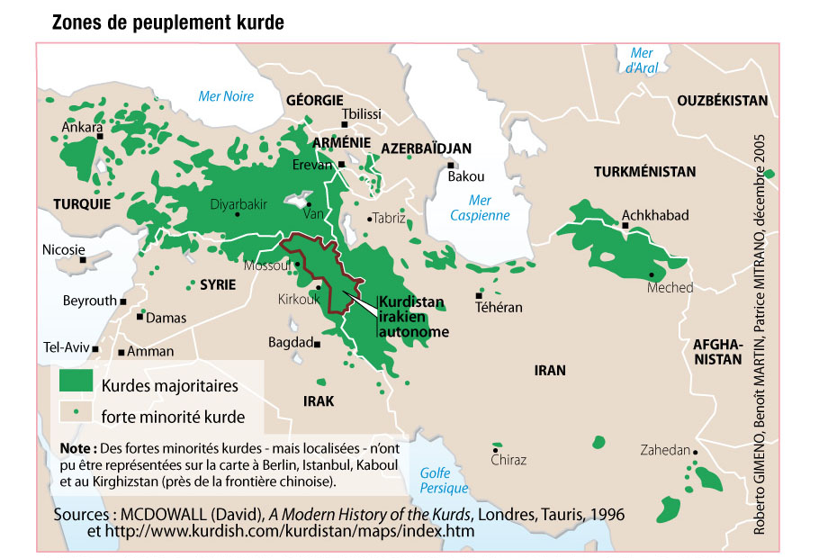

Slide 22
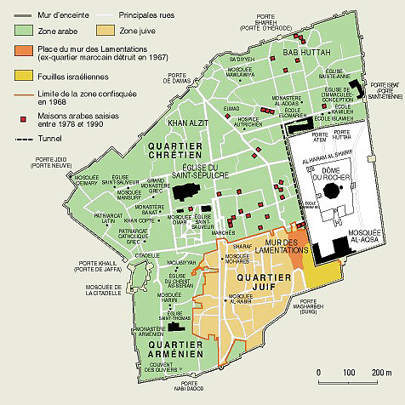

Slide 23
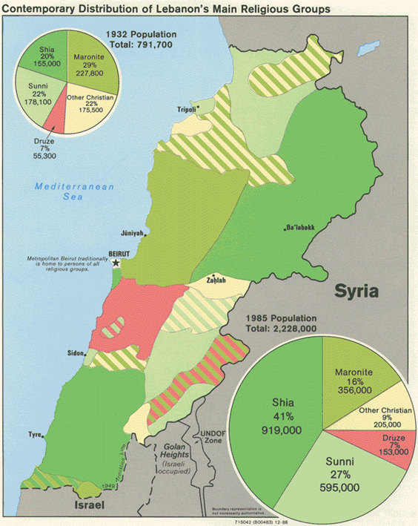

Slide 24
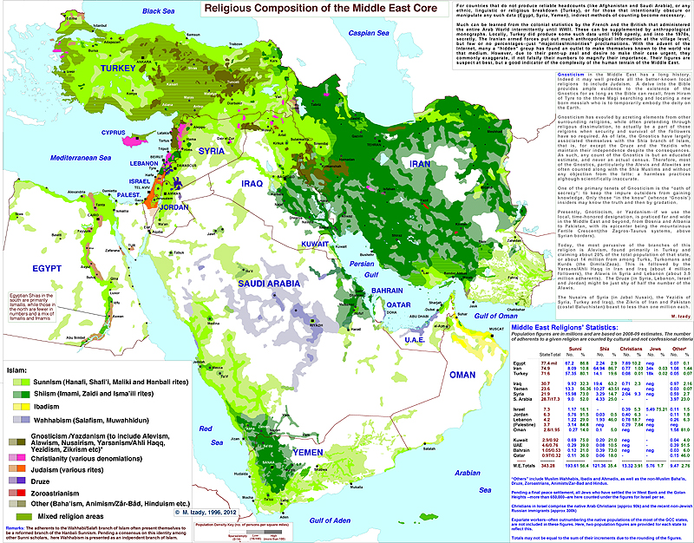

Slide 26
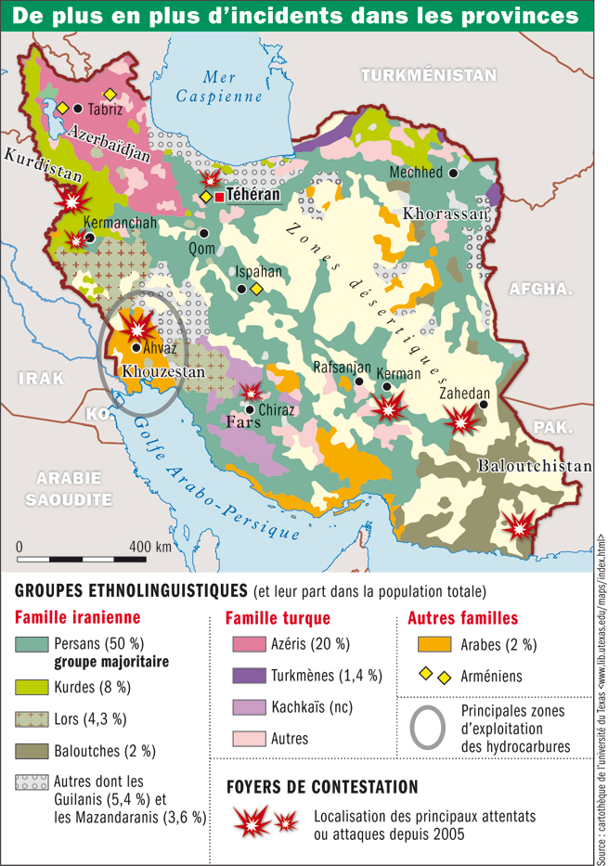

Slide 27
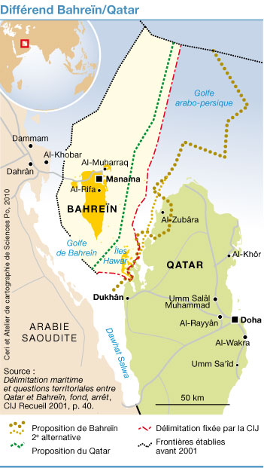

Slide 28
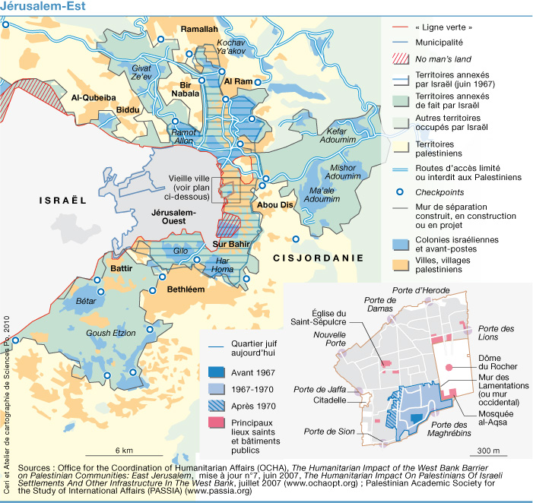

Slide 29
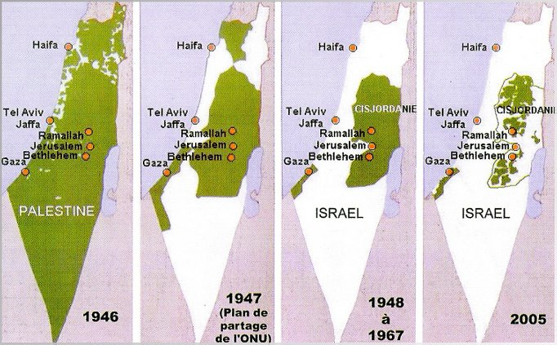

Slide 30
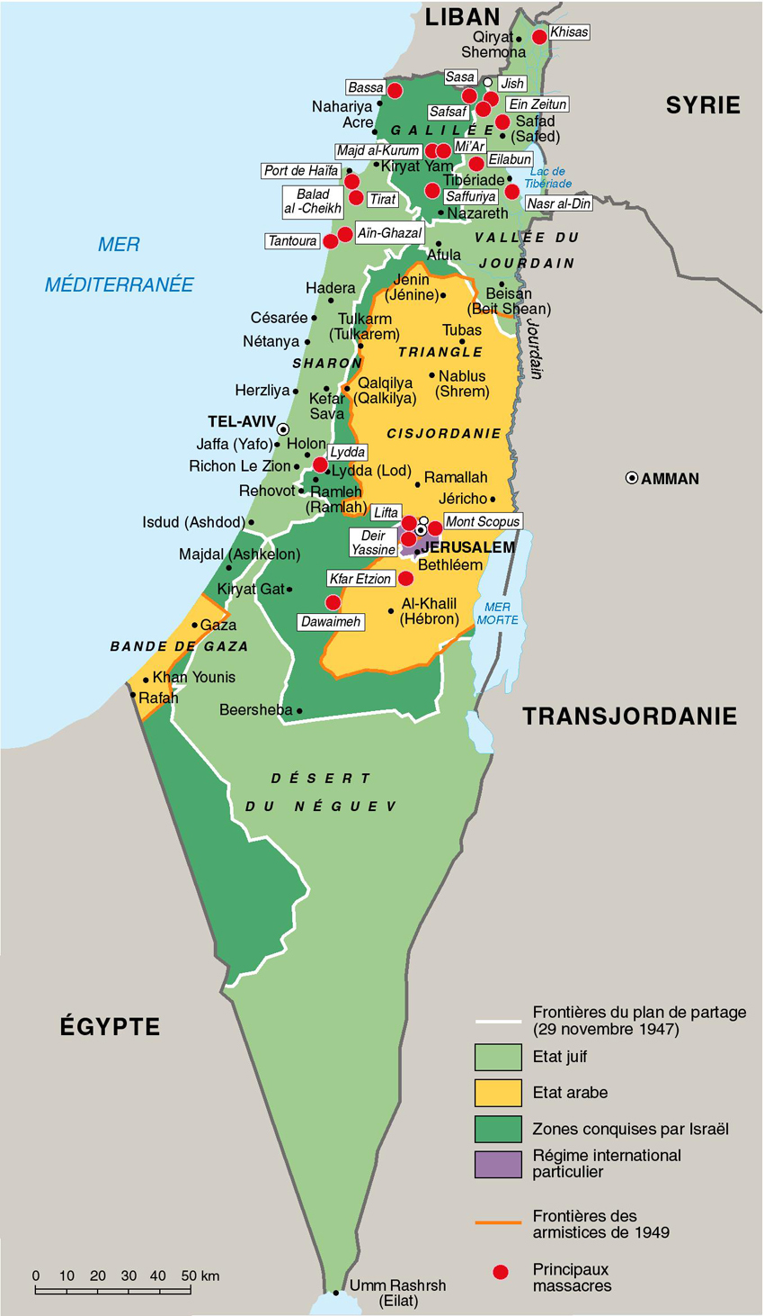

Slide 31
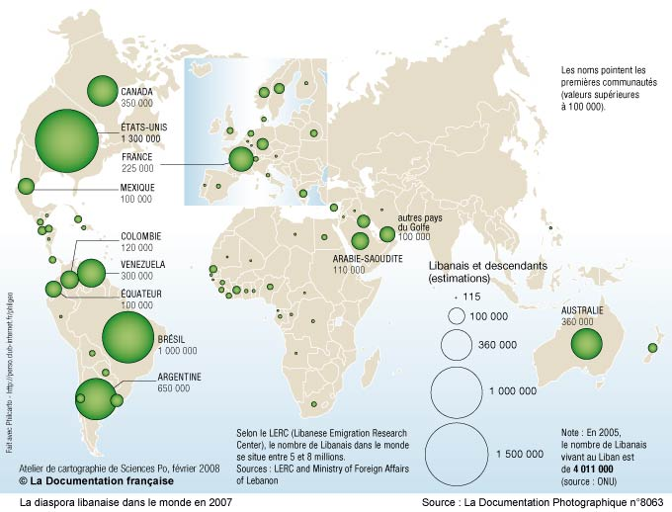

Slide 32
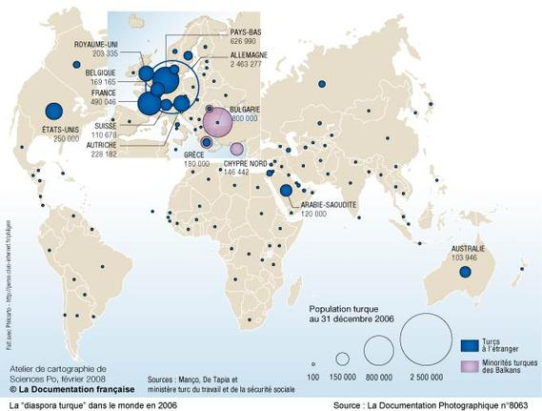

Slide 33
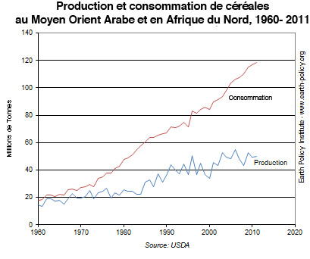

Slide 34
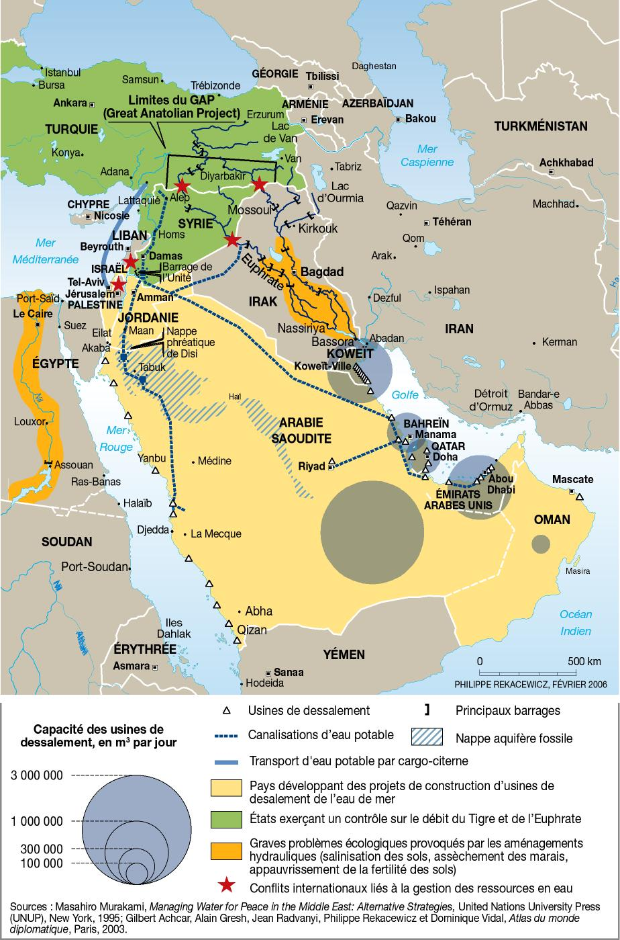

Slide 35
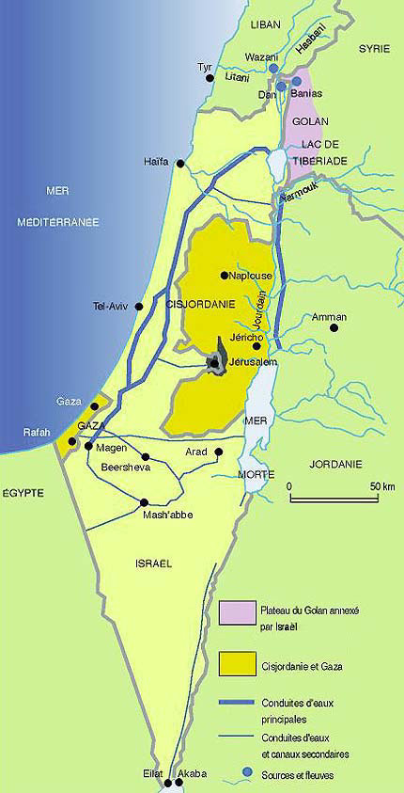
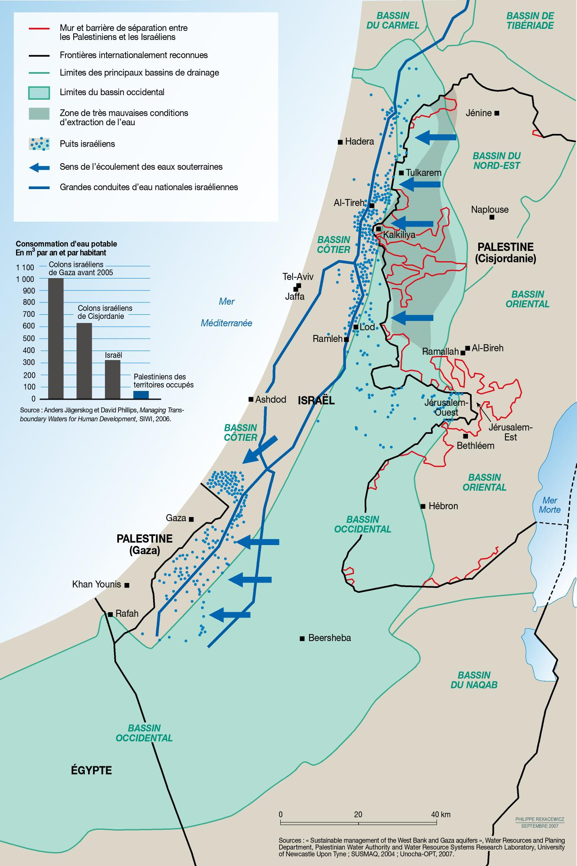

Slide 36
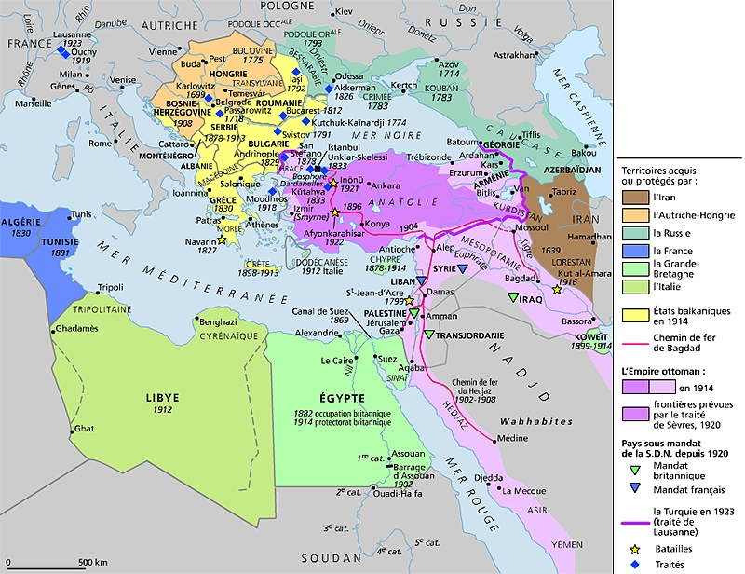

Slide 37
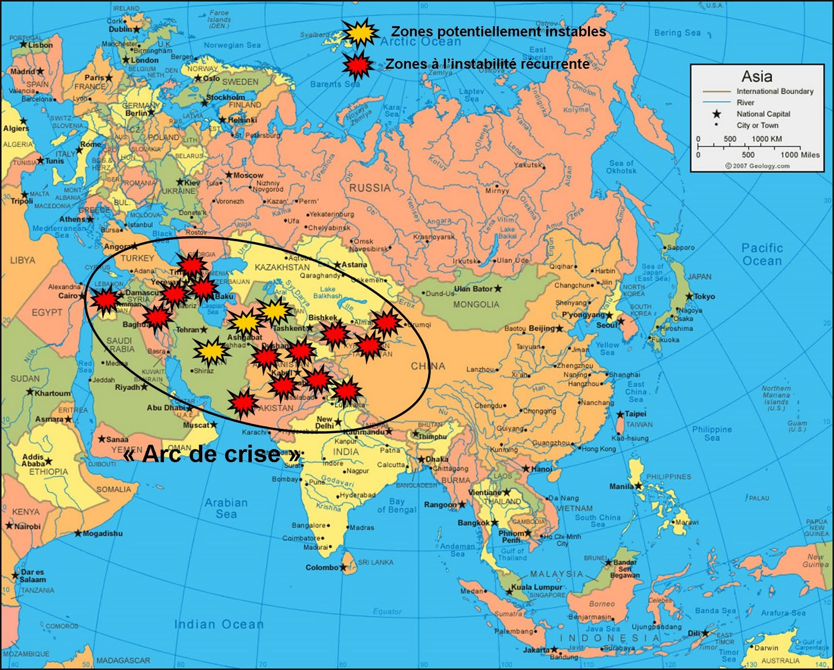

Slide 38
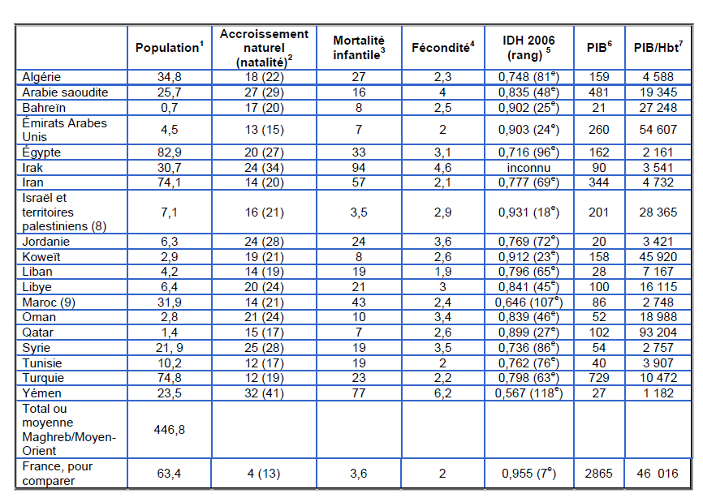
En valeurs moyennes pour le début de la décennie 2010

Slide 39
Rappelons avant tout qu'Israël se situe en 36e position, une place honorable, ainsi que la Jordanie (56e), la Turquie (61e), la Tunisie (73e) et le Maroc (80e). L’Algérie et l'Égypte apparaissent davantage touchés par la corruption, tous deux à la 112e position. La Syrie (129e) reste fortement affligée par celle-ci.
Selon l'organisme, les pays du printemps arabe se trouvent généralement dans la moitié inférieure de l'indice ou sous le score de 4. Avant le printemps arabe, un rapport de Transparency International avertissait la région « du népotisme, de la corruption et du clientélisme si profondément ancrés dans la vie quotidienne que même les lois anticorruption existantes n'ont que peu d'impacts ».
Selon Arwa Hassan, coordinatrice du programme principal de Transparency international pour le Moyen-Orient et l'Afrique du Nord, « la vague de protestations qui se propage à travers le monde arabe de ce printemps a attiré l'attention internationale sur les problèmes de la corruption et sur le népotisme dans la région, l'indice ne faisant que confirmait les faits. »
En référence au printemps arabe, la coordinatrice affirme « qu'il n'est pas surprenant que le mécontentement ressenti par beaucoup de citoyens dans le monde arabe se reflète dans l'indice de perception de cette année 2011 (...) Le message est clair, mais les nouvelles administrations des pays comme l'Égypte et la Tunisie seront-elles en mesure de s'attaquer aux problèmes de l'irresponsabilité, du népotisme, de la corruption à grande échelle et de l'injustice économique qui a suivi, qui a été une des causes principales des soulèvements? »
D’après le rapport 2011 de Transparency international

Slide 40
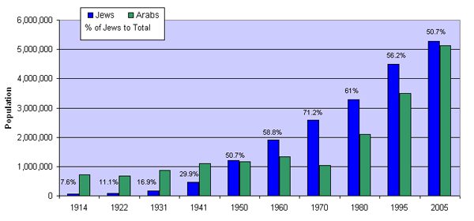
En 2009, Israël comptait 7 millions d’habitants (dont 5,5 millions de Juifs et 1,5 de non-juifs, principalement arabes) et les territoires palestiniens, 3,9 millions (2,4 millions en Cisjordanie dont 0,5 millions de colons juifs ; 1,5 million à Gaza) (1). Sous réserve de l’incertitude des chiffres, souvent manipulés dans un sens ou dans l’autre, le total, pour l’ancien mandat britannique est de 6 millions de Juifs et de 4,9 millions d’Arabes, presque tous musulmans aujourd’hui (2).
Même si Israël a un taux de natalité de 21 pour mille, supérieur à celui de tous les pays occidentaux, ce taux demeure inférieur à celui des habitants des territoires occupés : 33 pour mille, davantage encore à Gaza. On aboutit au même résultat en considérant le taux de fécondité (nombre moyen d’enfants par femme) : en Israël, 2,8 pour les juifs, 3, 7 pour les non-juifs, 4 en Cisjordanie, 5,4 à Gaza.
D’après Marianne2, août 2010

Slide 41
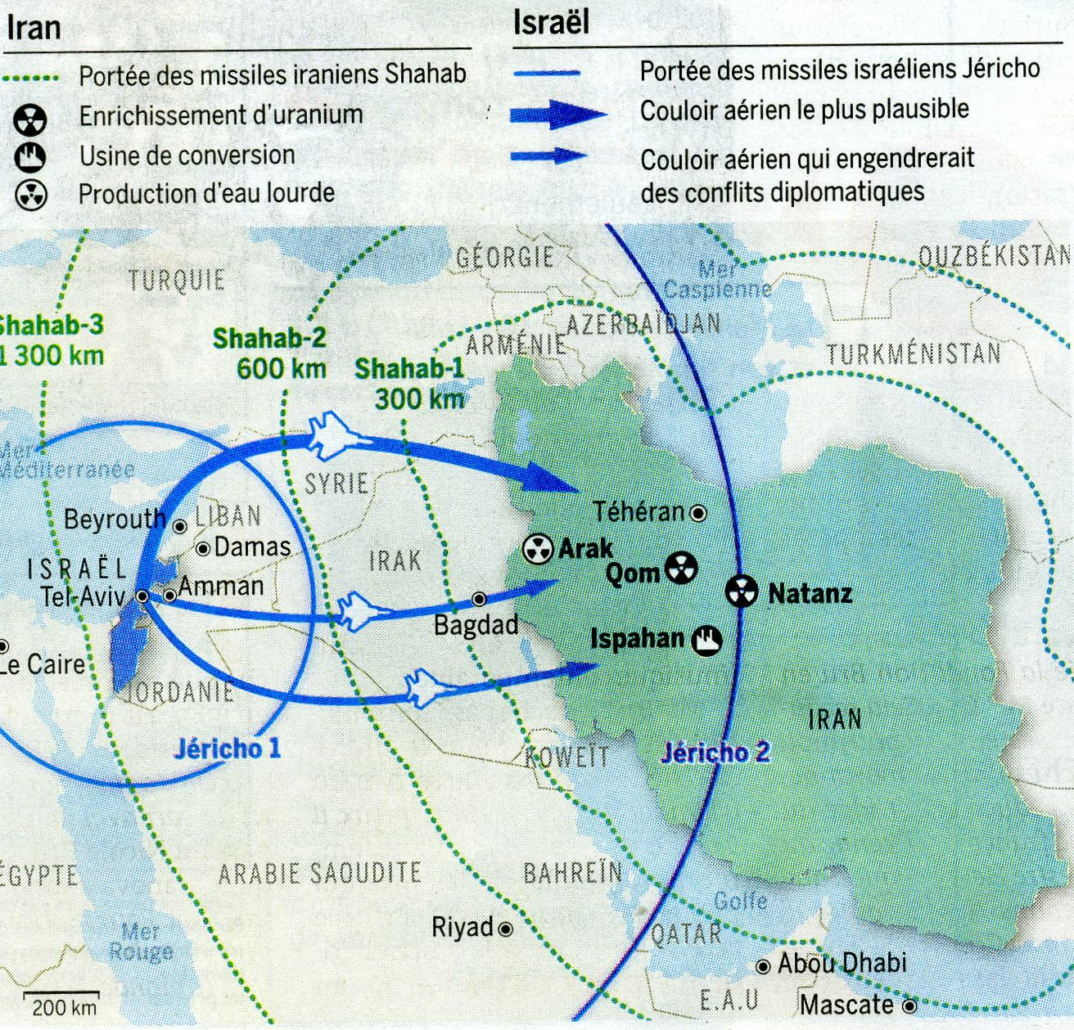

Slide 42
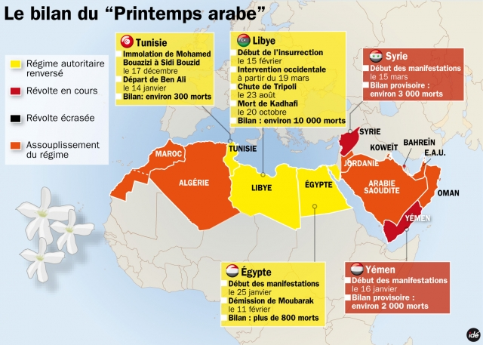

Slide 43
Consigne : Recherchez des informations permettant de remplir le tableau suivant
 | LES MULTIPLES ENJEUX QUI CARACTÉRISENT LE PROCHE ET LE MOYEN- ORIENT | DES EXEMPLES DE TENSIONS ET LES CONFLITS MAJEURS QUI RÉSULTENT DE CES ENJEUX |  | LES RÉSONNANCES DE CES TENSIONS À L’ÉCHELLE MONDIALE
 |  | A l’échelle du Proche et du Moyen-Orient | Dans le cas particulier du conflit israélo-palestinien
Frontières | Frontières, issues d’un découpage colonial effectué sans tenir compte les réalités humaines, économiques ou historiques Frontières modifiées à de nombreuses reprises (ex : après la 1ère GM) | Instabilité des frontières De nombreuses remises en question des frontières (ex : Bahreïn/Qatar, Syrie / Liban, Irak / Koweït, Iran/Irak …) Fortes rivalités entre Etats pour le contrôle de la région, avec des nationalismes actifs (ex : Turquie, Irak de Saddam, Iran des Mollahs, Egypte des militaires, Syrie d’Hafez El-Assad …) | Création de l’Etat d’Israël en 1947, jamais acceptée par ses voisins Remise en question permanente des accords passés entre Israéliens et Palestiniens sur les découpages territoriaux Mur de séparation, problèmes des colonies juives en territoire palestinien, Jérusalem-Est | Une région très convoitée depuis le démantèlement de l’Empire ottoman pour ses ressources et sa situation stratégique ( opposition Français et Britanniques dans les années 20 et 30, opposition Etats-Unis et URSS pendant la GF…) Un « arc de crises » qui menace la stabilité du monde
Diversité ethnique et culturelle | Mosaïque de peuples Trois grandes cultures avec une influence particulière (perses, turques, arabes) | Revendications territoriales de minorités souvent opprimées (ex : Kurdes) Implication de la question ethnique dans les guerres civiles (ex: Syrie, Liban) Fort communautarisme à l’intérieur des Etats | Nombreux massacres interethniques au cours de l’histoire du pays, terrorisme | Diasporas ou nombreux migrants dans le monde entier, attentifs et préoccupés par les situations locales (Juifs, Libanais, Syriens, Turcs, Iraniens …)

Slide 44
 | LES MULTIPLES ENJEUX QUI CARACTÉRISENT LE PROCHE ET LE MOYEN- ORIENT | DES EXEMPLES DE TENSIONS ET LES CONFLITS MAJEURS QUI RÉSULTENT DE CES ENJEUX |  | LES RÉSONNANCES DE CES TENSIONS À L’ÉCHELLE MONDIALE
 |  | A l’échelle du Proche et du Moyen-Orient | Dans le cas particulier du conflit israélo-palestinien
Diversité religieuse | Mosaïque de religions Deux grands courants de l’islam (Sunnisme et Chiisme) Importance des communautés chrétiennes et juives | Développement du fondamentalisme chiite ou sunnite, qui peut s’emparer du pouvoir (Iran) ou pratiquer le terrorisme Tensions politiques entre chiite et sunnite pour le contrôle du pouvoir dans de nombreux Etats (Syrie, Irak) Présence des lieux saints de La Mecque et Médine contrôlés par l’Arabie Saoudite critiquée par l’Iran | Islam palestinien /Judaïsme israélien Jérusalem, lieu saint pour les trois grands monothéismes qui s’en disputent historiquement le contrôle | Siège historique des trois grands monothéismes (judaïsme, christianisme, islam)
Pression démographique et développement | Population globalement très jeune et en forte croissance, malgré une accélération de la transition démographique Mal développement, fortes inégalités socio-spatiales à toutes les échelles | Chômage massif des jeunes Difficultés économiques et sociales qui poussent à la contestation et à la montée des extrémismes Corruption des dirigeants, des armées qui confisquent les ressources | Croissance démographique différenciée entre Israéliens et Palestiniens Sous-développement des territoires palestiniens, maintenus dans unes situation parfois proche de l’asphyxie économique | Une région mal-développée aux portes de l’Europe Une région riche en ressources, dont les populations ne profitent pas

Slide 45
 | LES MULTIPLES ENJEUX QUI CARACTÉRISENT LE PROCHE ET LE MOYEN- ORIENT | DES EXEMPLES DE TENSIONS ET LES CONFLITS MAJEURS QUI RÉSULTENT DE CES ENJEUX |  | LES RÉSONNANCES DE CES TENSIONS À L’ÉCHELLE MONDIALE
 |  | A l’échelle du Proche et du Moyen-Orient | Dans le cas particulier du conflit israélo-palestinien
Ressources | Présence massives d’hydrocarbures Problèmes de l’eau et par conséquent important défi alimentaire à relever | Partage des eaux du Jourdain, du Tigre, de l’Euphrate, du Nil Limites de l’agriculture irriguée Dépendance alimentaire | Problème du contrôle de l’eau en arrière-fond du conflit Choc pétrolier de 1974 consécutif à la décision de l’OPEP, à la suite de la guerre du Kippour | Les plus importantes réserves mondiales d’hydrocarbures (2/3 du pétrole, 40 % du gaz) Un enjeu qui amène les grandes puissances à intervenir ou à s’affronter dans la région et à se soucier de la stabiliser
Situation politique des Etats | Absence d’une réelle tradition démocratique dans la région | Printemps arabe qui, au-delà des aspirations démocratiques, est source d’instabilité et d’incertitudes pour l’avenir Problème syrien Problème des monarchies autoritaires du Golfe Problème des progrès de l’intégrisme religieux qui cherche à s’emparer du pouvoir ou à peser politiquement | Israël se vit comme une démocratie en guerre, menacée sur le plan intérieur et entourée de nombreux ennemis Montée de partis extrémistes dans les deux camps | Impuissance de la communauté internationale pour résoudre le conflit israélo-palestinien Question de l’intervention des puissances mondiales ou de l’ONU dans les printemps arabes

